Slide 1
Техника и технологии в производственном процессе на строительстве Трансполярной железной дороги Чум – Салехард – Игарка 1947–1955 гг.»
г. Санкт-Петербург 2018 г.

Slide 2
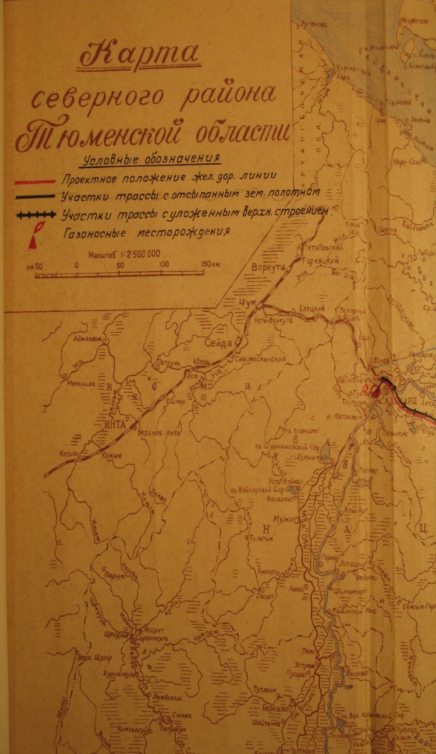
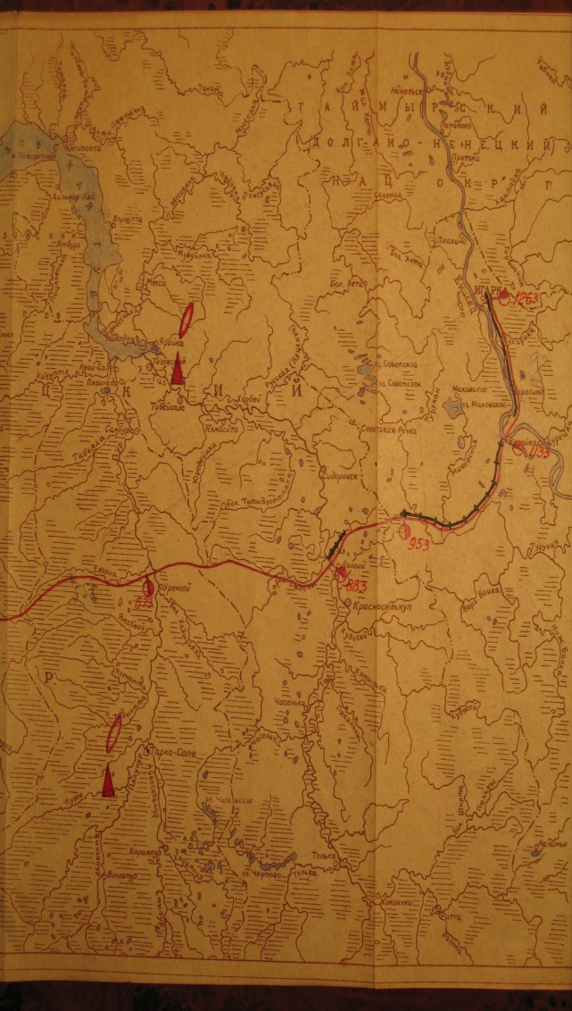
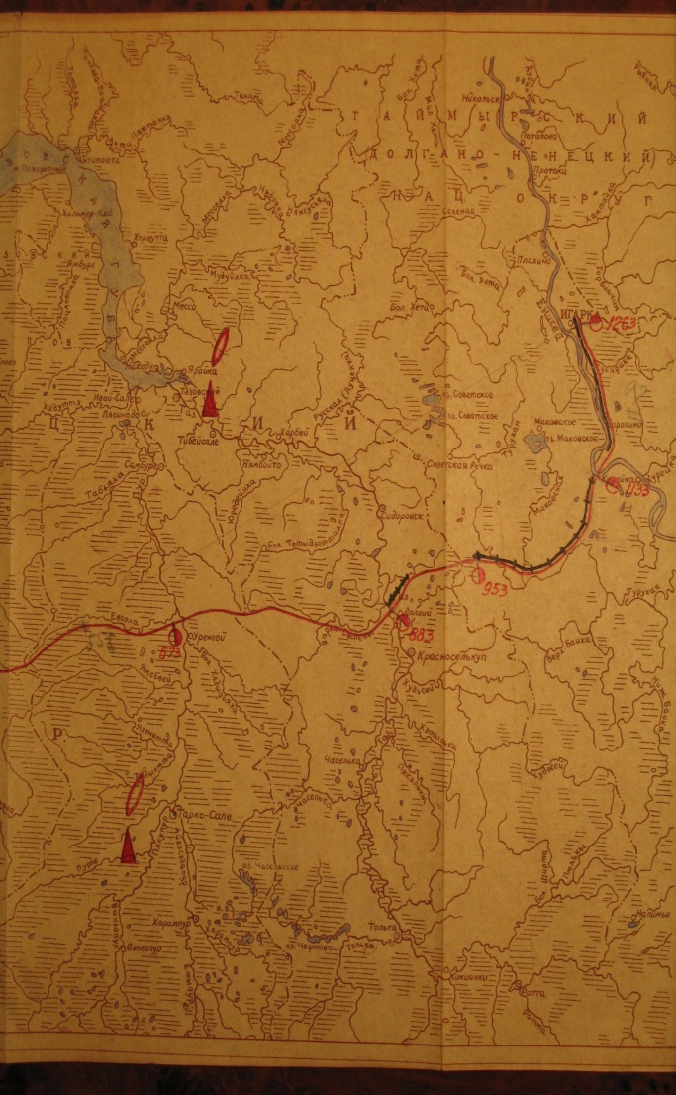
Трансарктическая железная дорога: проект и этапы строительства
Карта строительства дороги с отмеченными участками отсыпки насыпи и построенным железнодорожным полотном

Slide 3
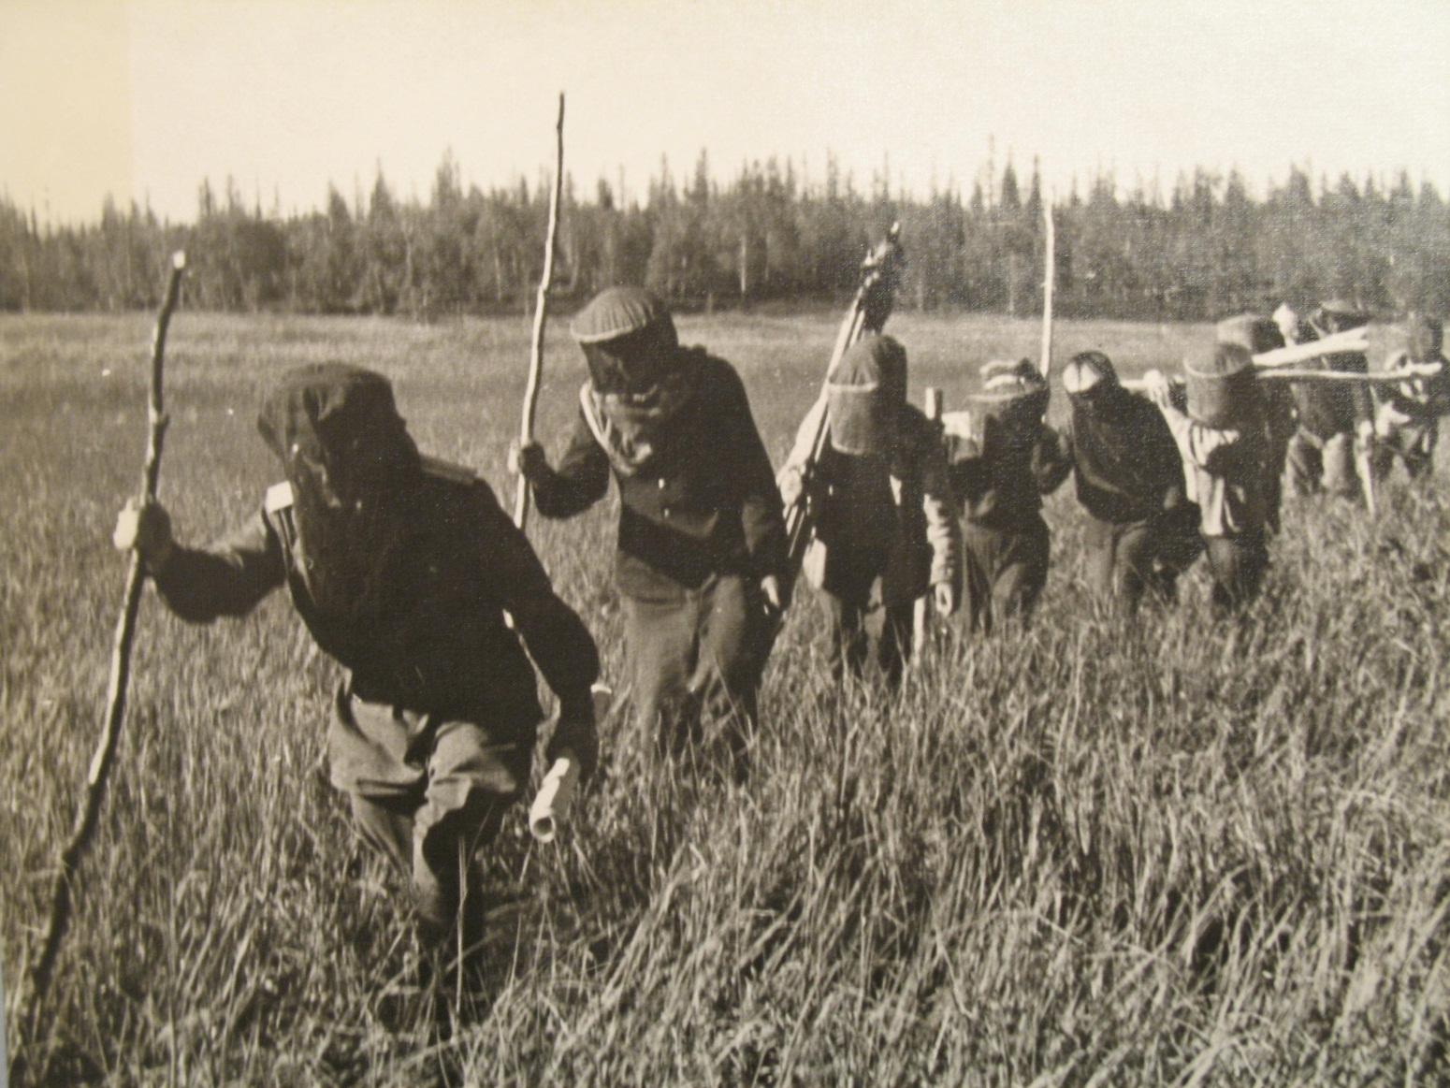
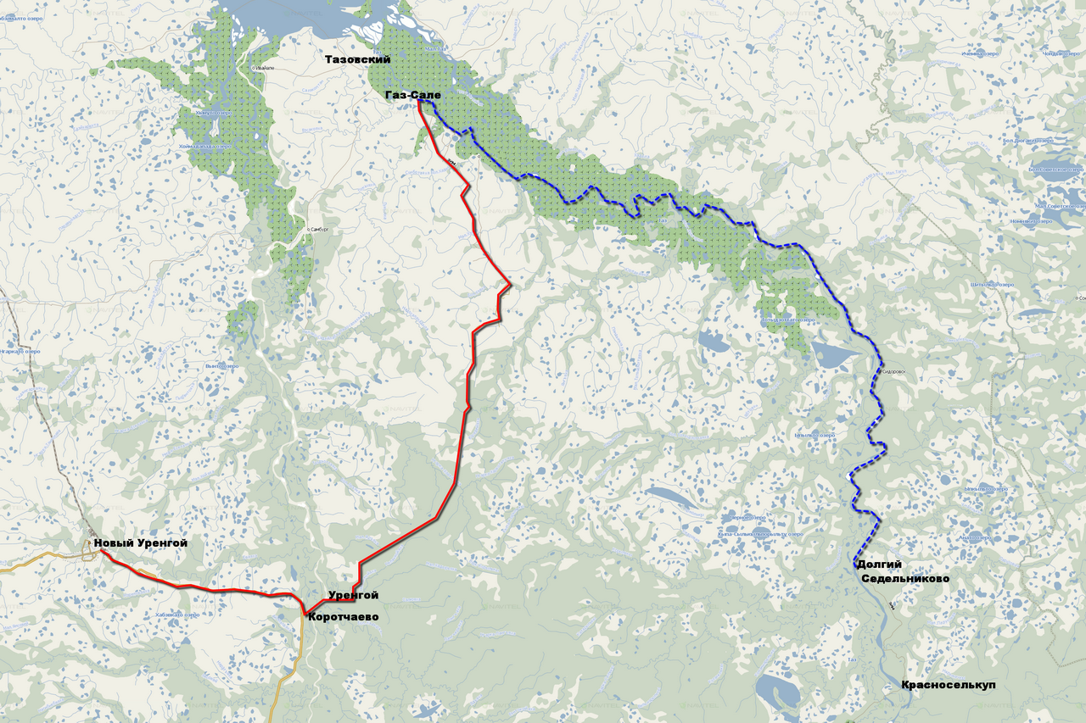
Проект строительства: изыскания
Первыми на трассу отправились изыскатели, геологи, геодезисты, маркшейдеры, изыскания начались зимой 1947 года и продлились весь летний сезон. Группа изыскателей Желдорпроекта МВД СССР на трассе будущей железной дороги
Notes:
План на полугодие – 3 346 млн.руб. Перевыполнение составило – 99,4 млн.руб.

Slide 4
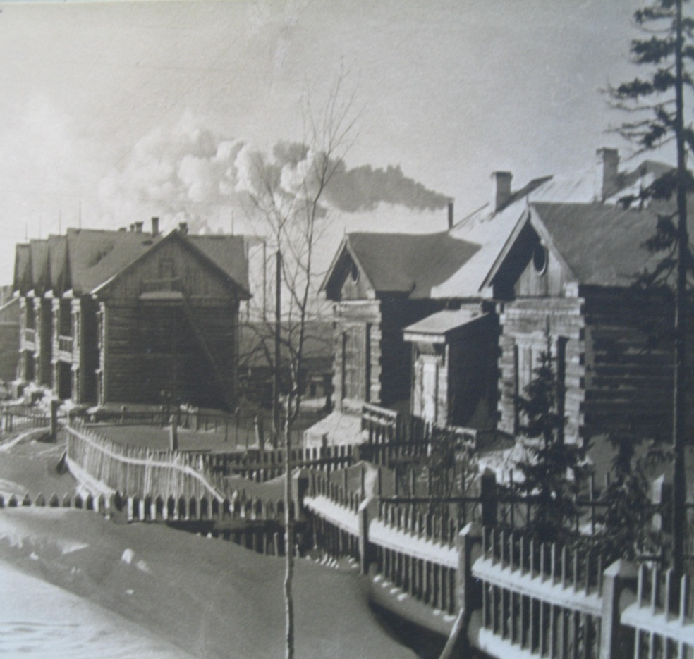
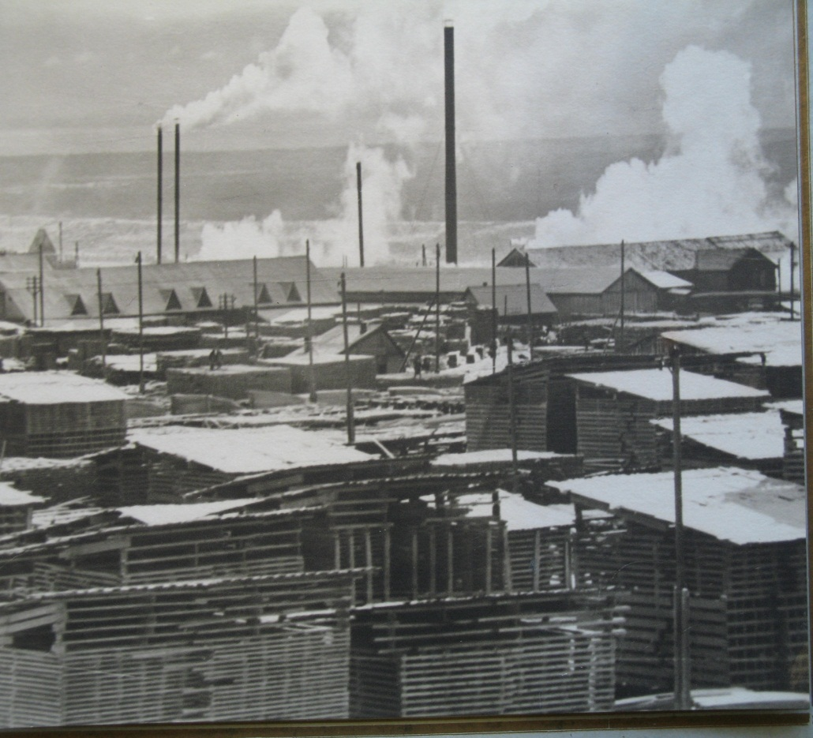
Начальная и конечная точки маршрута трассы - города Салехард и Игарка
Notes:
План на полугодие – 3 346 млн.руб. Перевыполнение составило – 99,4 млн.руб.

Slide 5
На трассе дороги оказалось несколько серьезный водных преград
Поезд идет через реку Воркута
Notes:
План на полугодие – 3 346 млн.руб. Перевыполнение составило – 99,4 млн.руб.

Slide 6
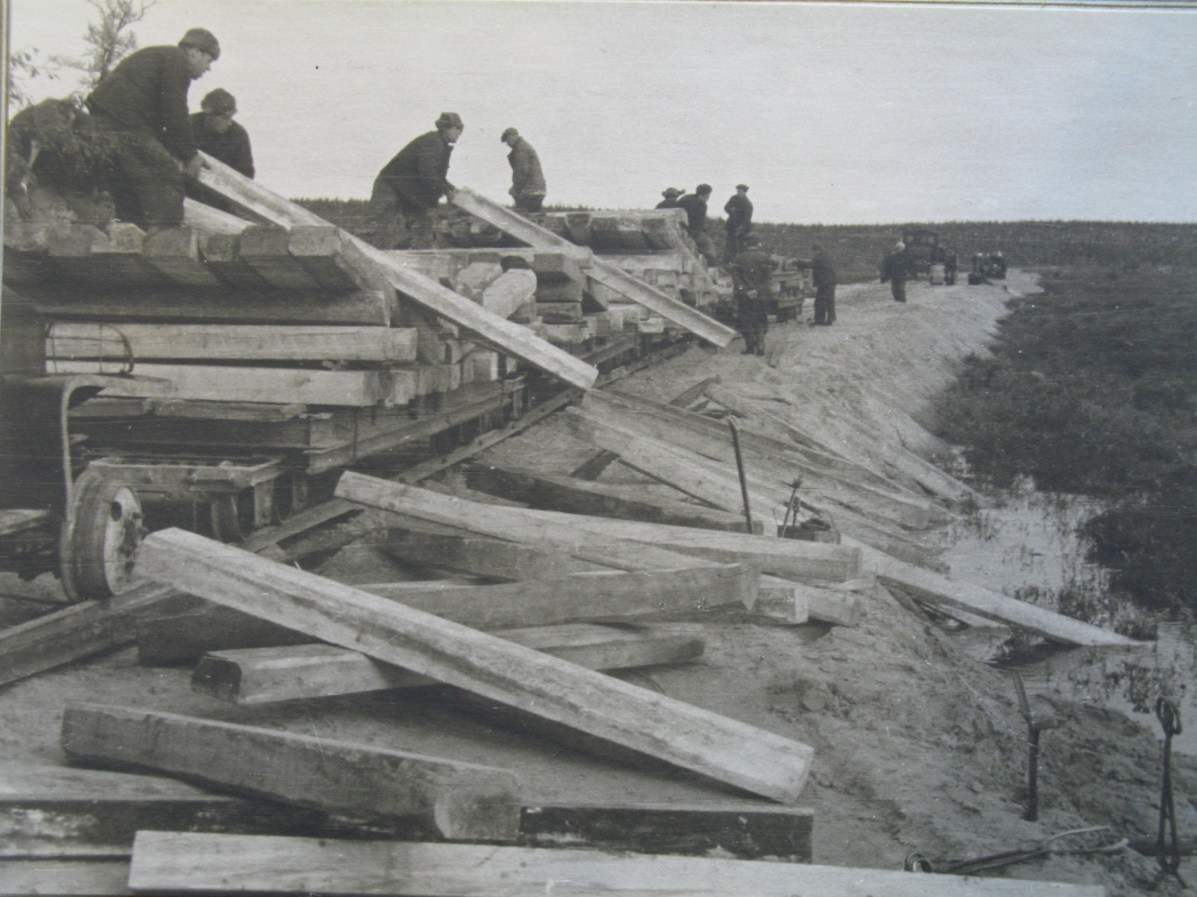
Ударной силой проекта оказались заключенный Северного управления лагерей железнодорожного строительства

Slide 7
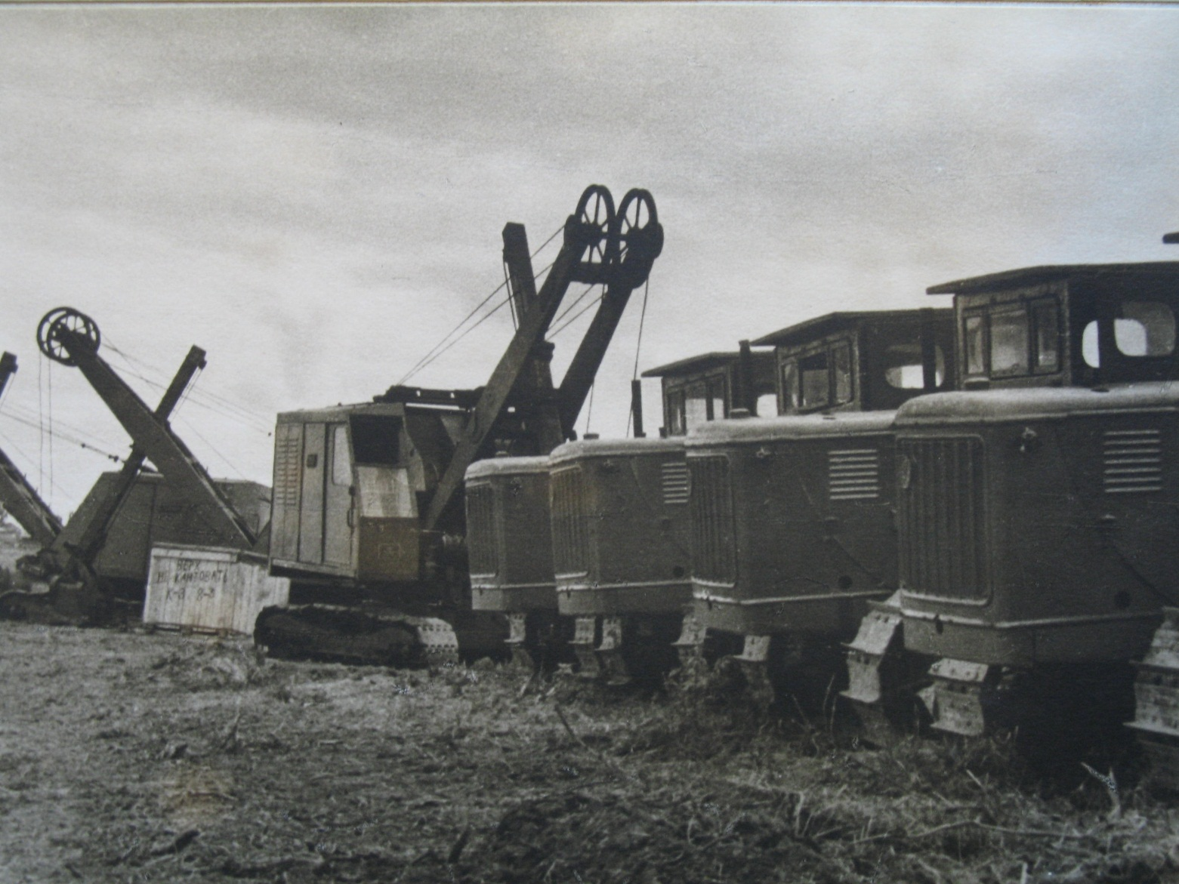
На трассе дороги использовалась различная строительная техника

Slide 8
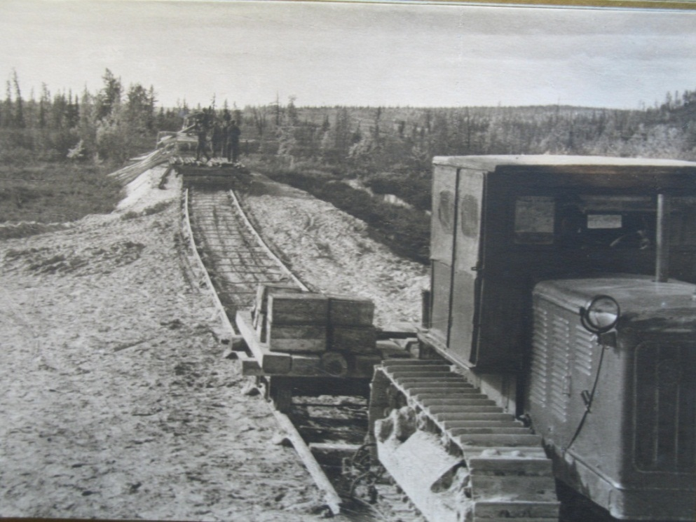
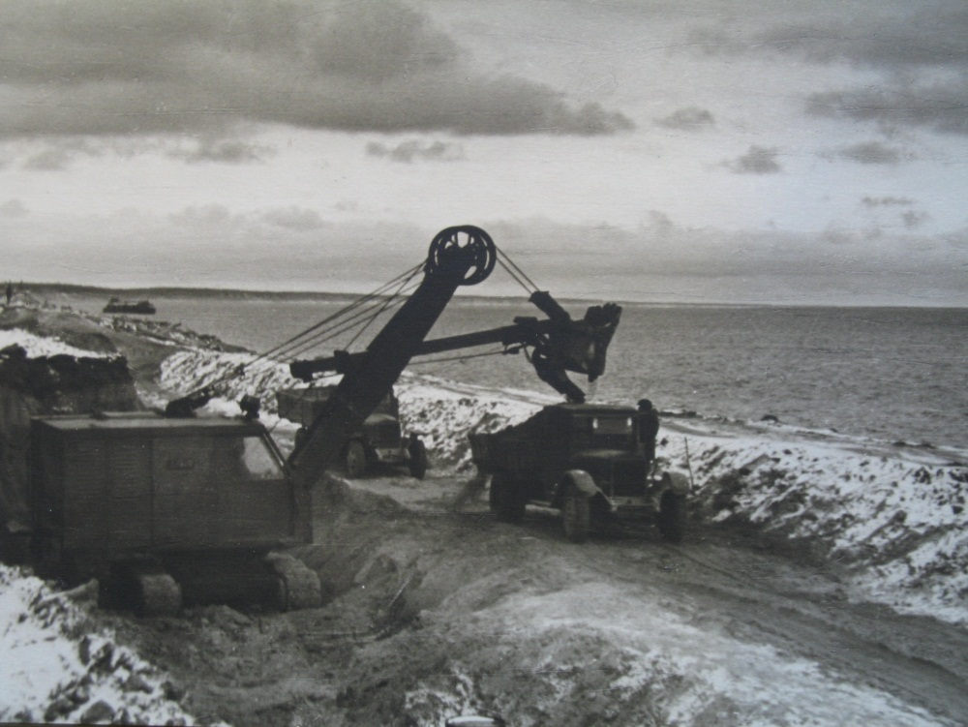
Трактора, экскаваторы и грузовые автомобили на трассе Трансполярной железной дороги

Slide 9
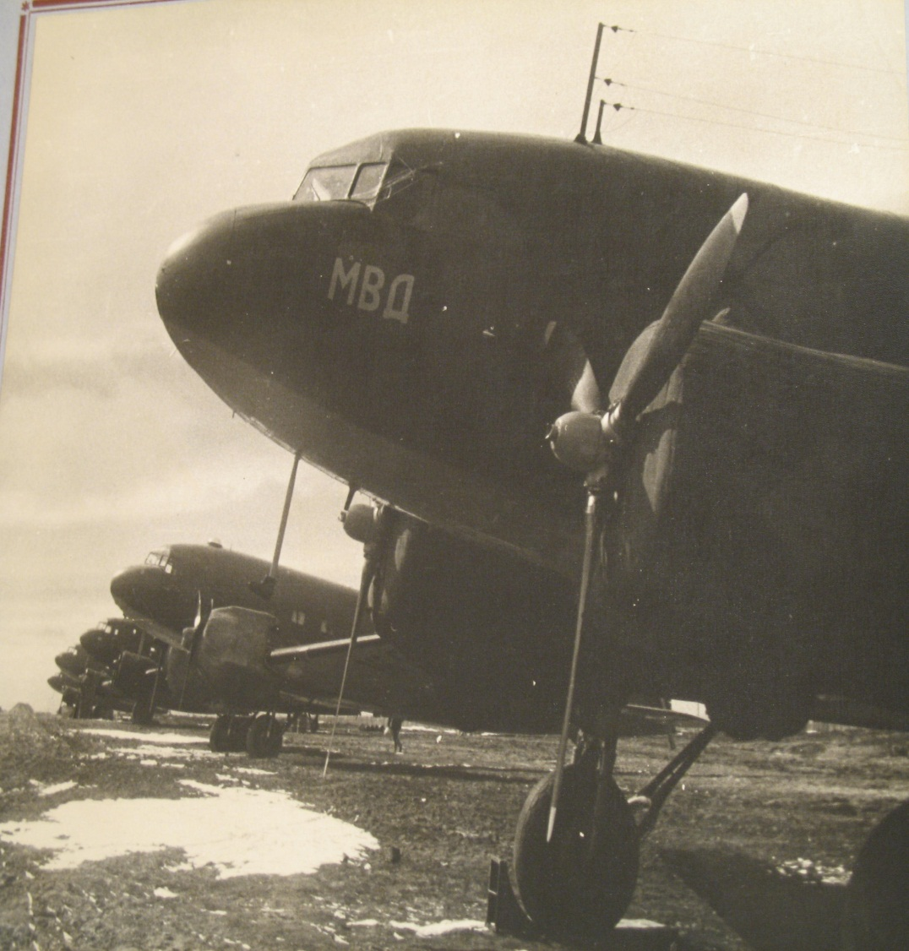
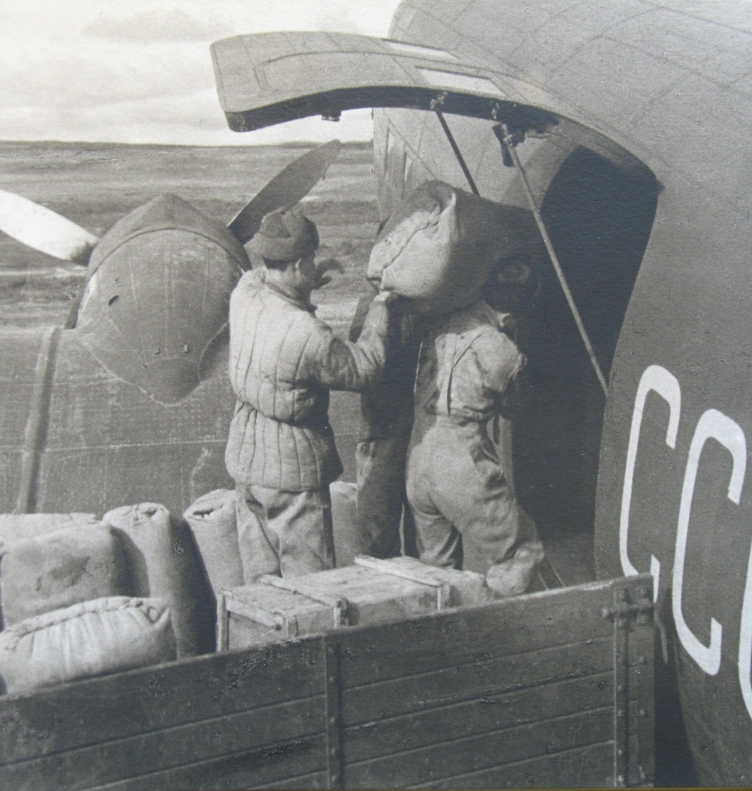
Авиация использовалась для переброски людей и грузов на всем протяжении трассы

Slide 10
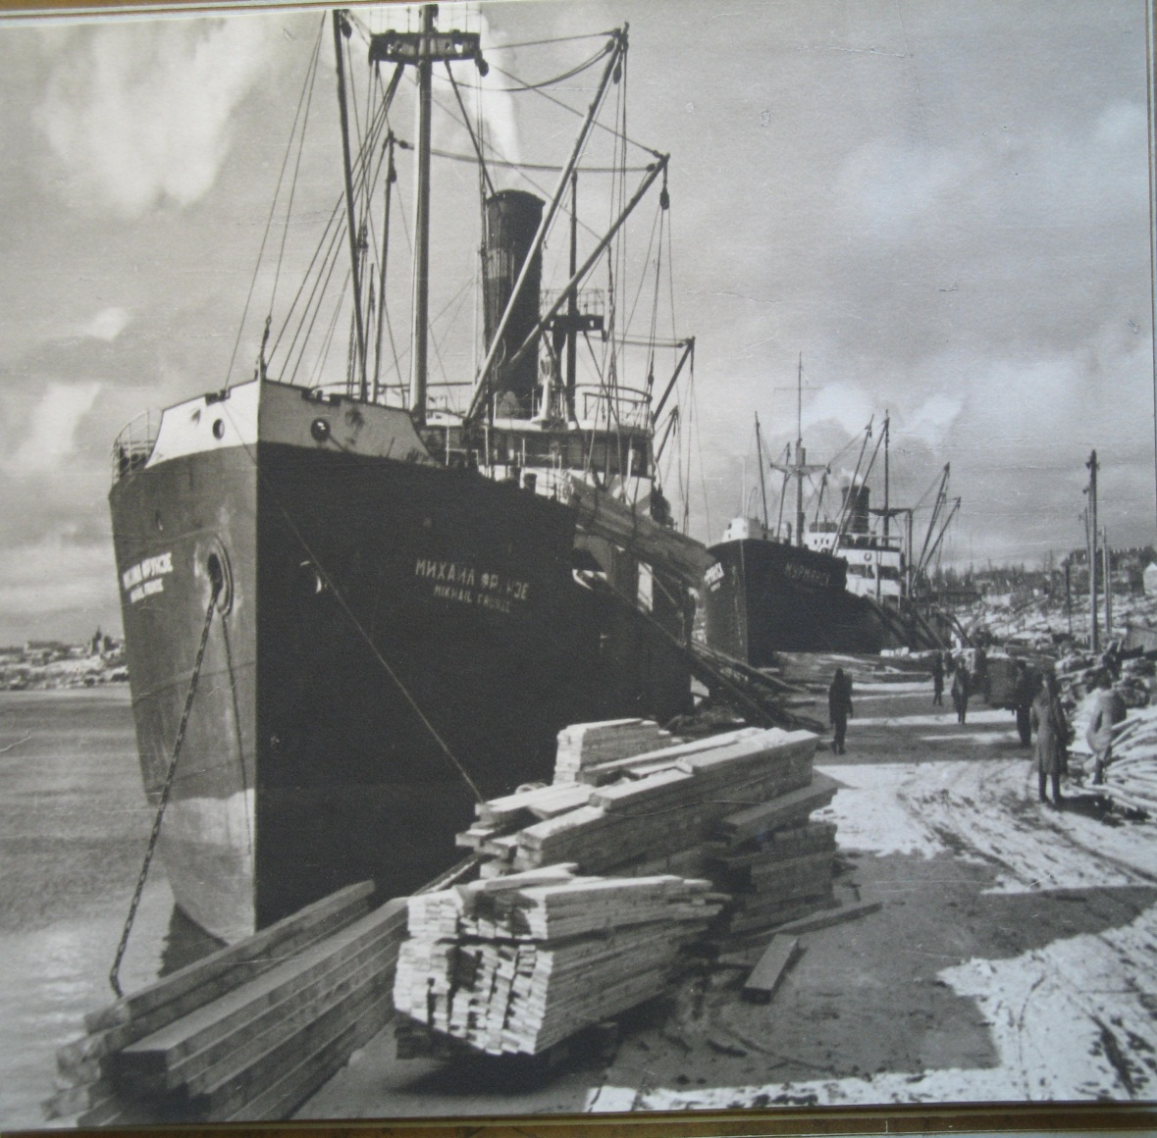
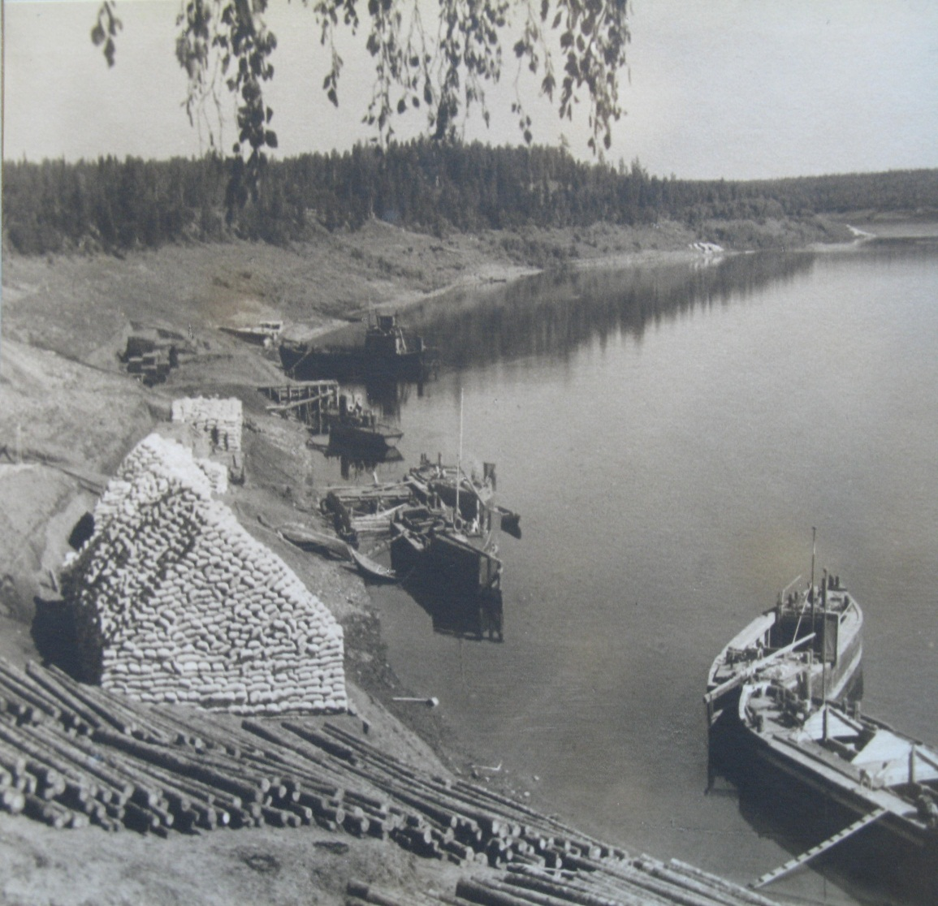
Морской и речной транспорт на коммуникациях снабжения Трансполярной дороги

Slide 11
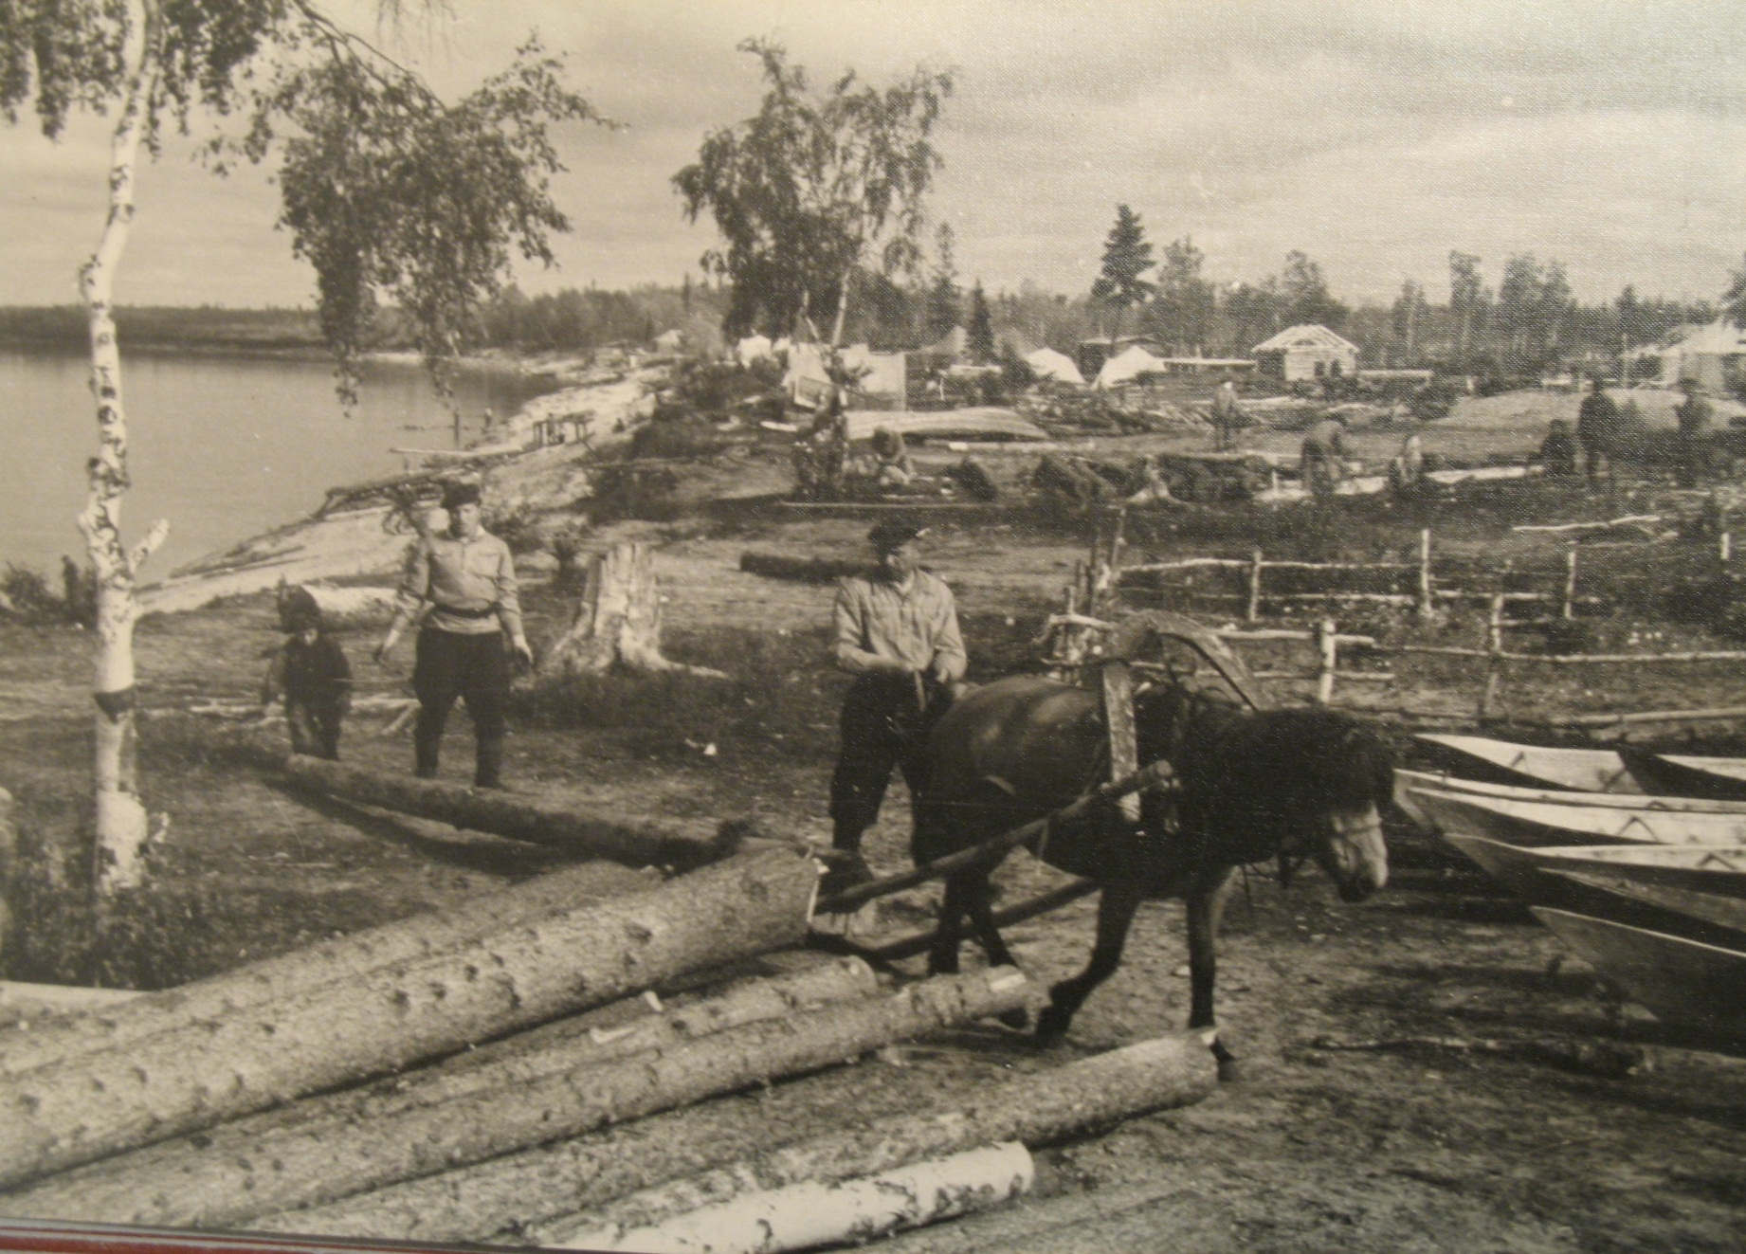
Широко использовался и гужевой транспорт - лошади и даже олени

Slide 12
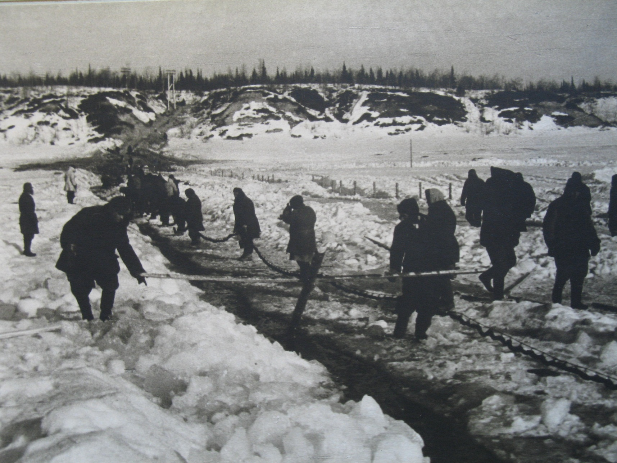
Основа производственного процесса на Строительстве 501 – тяжелый физический труд

Slide 13
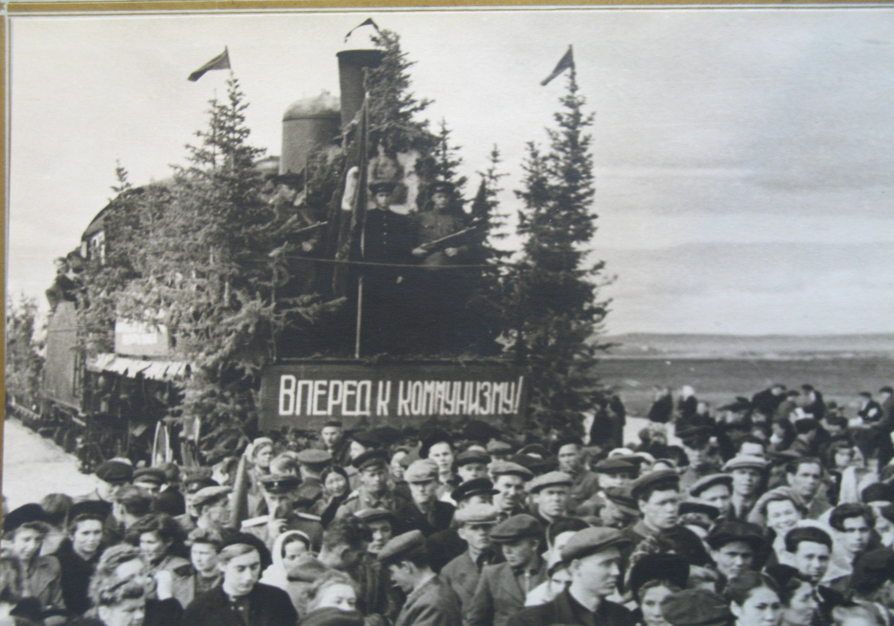
Участки Дороги Чум-Лабытнанги, Салехард-Надым активно использовались

Slide 14
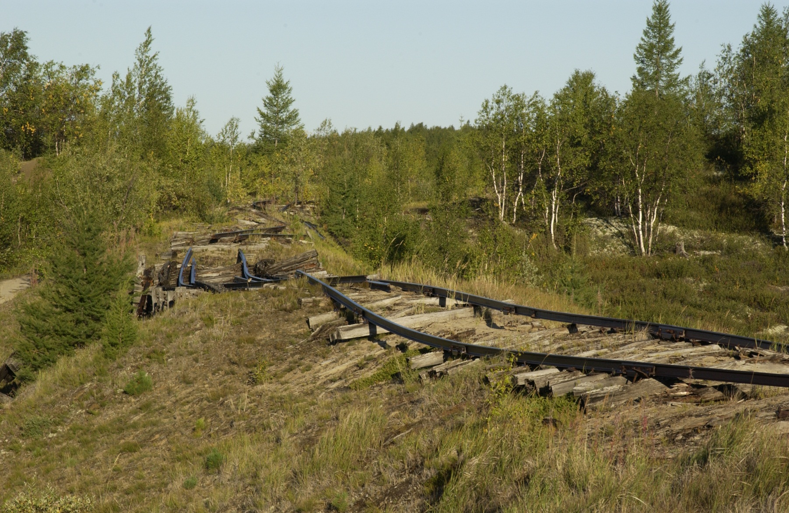
Современное состояние Трансполярной железной дороги

Slide 15
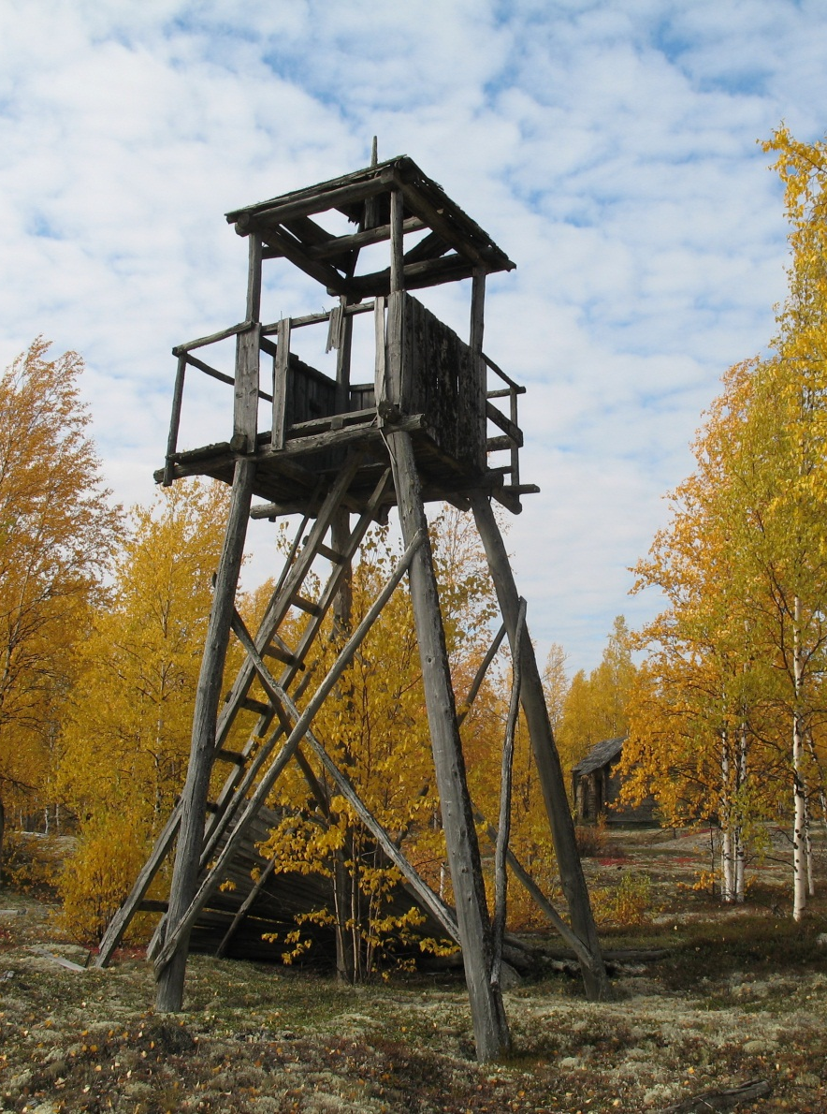
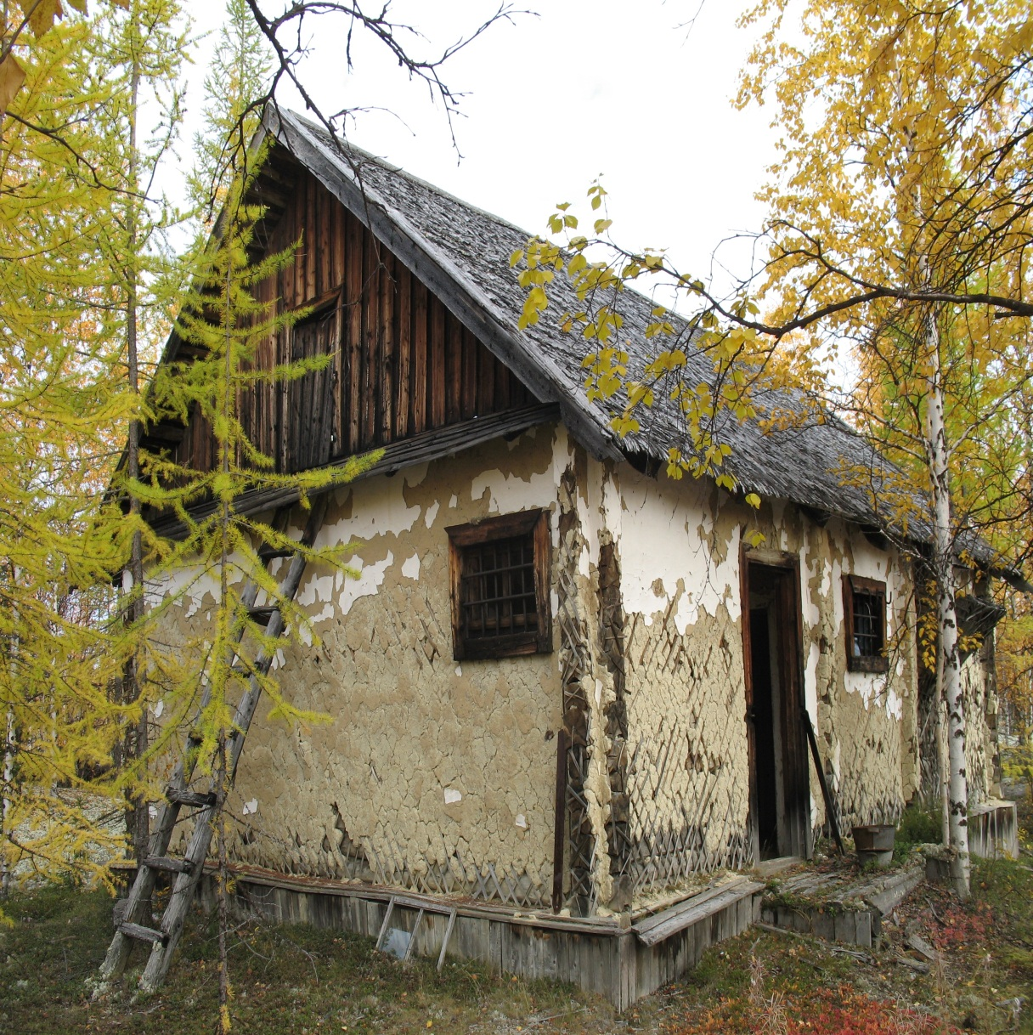
Лагерные пункты на трассе железной дороги

Slide 16
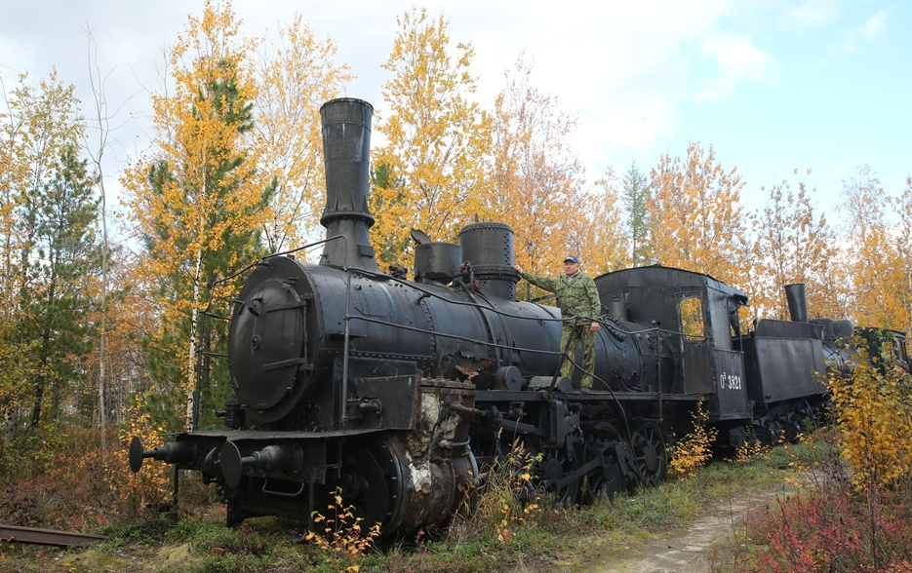
Паровозный парк Трансполярной дороги
Разъезд «Долгий» на берегу реки Таз на трассе железной дороги Салехард-Игарка.

Slide 17
СПАСИБО ЗА ВНИМАНИЕ!

